Slide 1

电控发动机
氧传感器

Slide 2

一、序言
随着汽车工业的发展，特别是汽车保有量及使用频率的增加，汽车尾气所引起的污染问题越来越引起人们的重视，传统的化油器式车辆已不适应新的汽车尾气排放要求，在这种情况下，电控喷油车辆成了汽车工业发展的主流。电控喷油采用闭环控制系统，依据发动机的不同工况及排放诸因素，能及时调节喷油量，这样就可以使空燃比保持14.7 : 1 ，进而获得理想的动力性和经济性。而氧传感器是汽车发动机电子控制系统(EMS)的重要器件。
汽车工业绿色环保的时代已然来临。汽车氧传感器作为汽车电喷系统的一部分，其对控制尾气排放，节省燃油消耗起着举足轻重的作用。国家关于排放政策的越严格，氧传感器的国内市场前景就越明朗。汉工有志成为国内制造氧传感器的领军者。

Slide 3
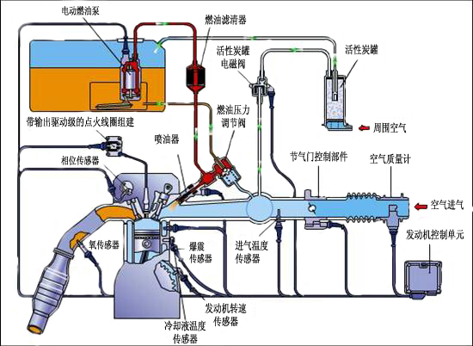
二、汽车氧传感器的介绍
自1976年德国的博世(Bosch)公司和日本的丰田公司率先将氧传感器应用到汽车上，并将其产品系列化以来，短短十几年的时间里，汽车氧传感器已在日、美、欧广泛应用于汽车空燃比的控制及尾气净化上，车辆累计已达亿万辆。
汽车用氧传感器主要作用在于监测发动机排气中的氧含量，并根据所测得的数据输出信号电压，反馈给ECU,从而控制喷油量的大小，使汽车发动机随时处于最佳的燃烧状态，并且与三元触媒相结合使用可以减少汽车尾气中有害成分的80%以上，节油5% ～20% 。这对能源的节约和污染的减少是一种必要的手段．因而引起了世界各国的重视。我国已进入汽车大国，对如何减少污染负有重大责任，我国的汽车工业也已逐步使用氧传感器。

Slide 4
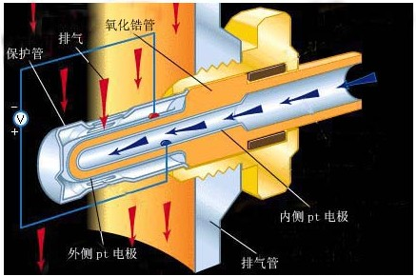
三、氧传感器工作原理
氧传感器的核心元件是氧化锆管，它是一种固体电解质，其内外表面都覆盖有多孔铂电极和氧化铝保护层，内表面与大气相通，外表面与尾气接触。
尾气在与锆管的外表面接触时，尾气中的残留氧气透过铂电极和氧化铝保护层同氧化锆接触，在一定高温下锆管内外由于氧浓差而产生电势差。当在浓燃烧时，尾气中的氧浓度降低，氧传感器输出电压升至参考电压以上。当在稀燃烧时，尾气中的氧浓度升高，氧传感器输出电压降至参考电压以下。
在电喷系统中，ECU参考氧传感器的输出信号调整燃料喷射等参数从而改变发动机空燃比，并结合三元催化装置，可以最大限度降低尾气有害气体排放量，提高燃烧效率、节约能源，优化发动机性能。
汉工汽车传感器有限公司

Slide 5
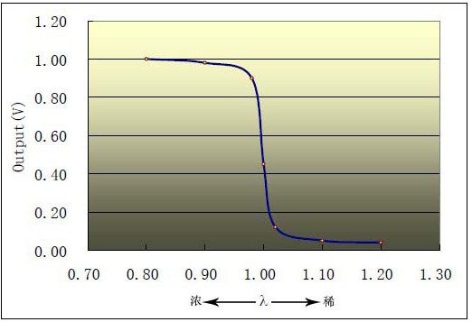
相关概念及特性曲线
理论空燃比: A/F=14.7:1 （λ=1）
浓混合气：当实际空燃比小于理论空燃比时，称混合气为浓混合气。
稀混合气：当实际空燃比大于理论空燃比时，称混合气为稀混合气。
当混合气变浓，即排气中氧含量的浓度降低（λ<1），氧传感器的输出电压信号接近1V。
当混合气变稀，即排气中氧含量的浓度升高（ λ>1 ），氧传感器的输出电压信号将接近0V。
汉工汽车传感器有限公司

Slide 6
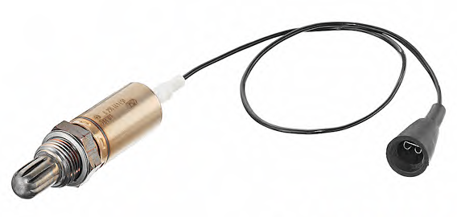
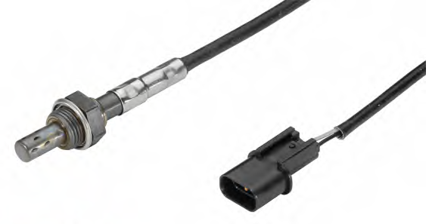
四、氧传感器历史及发展方向
1. 非加热型氧传感器 （管式）
1976年，博世为降低汽车尾气排放而发明的氧传感器，首次装备针对美国市场的沃尔沃240/260轿车。博世是氧传感器的发明者，在市场和技术上继续保持领先。
非加热型氧传感器铺平了将来的废气排放控制之路。其所要求的最低工作温度为500℃，因此，必须直接紧邻发动机排气口安装。
博世 1线
NTK 2线

Slide 7


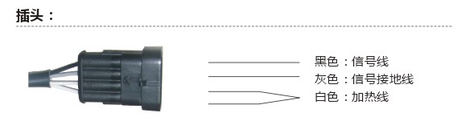
2.加热型氧传感器 3芯 （管式）
为了能在远离发动机之处安装氧传感器，传感器（内置有一手指形陶瓷感应体）的下端装有独立的加热器。在尾气端，传感器的废气端配有一保护管，以保护陶瓷感应体不受尾气中燃烧残渣的侵蚀。这是第一次将可能转变为现实，保证了传感器元件的恒定工作温度保持在350 ℃以上。
接地方式：外壳接地
3.加热型氧传感器 4芯 （管式）
传感器信号不能通过外壳传递，它是通过附加的第4条连接线传递的。这样，由此路新增信号可防止氧传感器信号断路而导致失效。
接地方式：独立接地式/线壳共地式
常见导线颜色辨别方式（博世/NTK/汉工）
其他几种常见的导线颜色
德尔福(DELPHI)：
信号线：紫色
接地线：淡粉红
加热线：棕色
电装1线（DENSO）：
信号线：黑色
电装2线（DENSO）：
信号线：蓝色
接地线：白色
电装3线（DENSO）：
信号线：蓝色
加热线：黑色
电装4线（DENSO）：
信号线：蓝色
接地线：白色
加热线：黑色

Slide 8


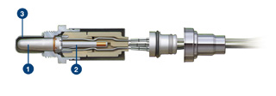
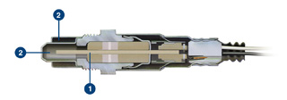
4.平板型氧传感器(亦称片式氧传感器 Planar)
平板型氧传感器是一种形式更为先进的指型传感器。其陶瓷感应体由多片延展的扁平的陶瓷薄片组成。由于加热器集成于该平板型陶瓷感应体， 因此氧传感器能够更快进入工作状态。达到工作温度的速度是以前的氧传感器的两倍，因此，在工况恶劣的冷起动阶段，废气排放是以前的一半。平板型氧传感器有双层保护管。
5.平板宽带型传感器(亦称宽域氧传感器Wide band)
与以前的传感器不同，平板宽带型传感器配有两个测量单元和一个6芯的连接器。在油汽混合过浓和过稀的工况时均可实现极精确的测量。即使是天燃气和柴油发动机也可以用它来进行控制。
氧传感器结构图示：
指型氧传感器（亦称管式氧传感器）
平板型氧传感器（亦称片式氧传感器）
1. 陶瓷感应体（锆管）
2. 加热器
3. 保护管
1. 集成了加热器的平板型陶瓷感应体（片芯）
2. 双层保护管

Slide 9
五、氧传感器分类
一、根据传感元件材料：
氧传感器有氧化锆和氧化钛型2种，其工作原理不同。目前，市场上的主要的氧
传感器都是锆系氧传感器，因为锆系氧传感器寿命较长，也相对稳定。
1.二氧化锆型（ZrO₂）
锆元素工作特性：
氧化锆是具有传导氧离子能力的固体电解质，当温度达到300℃，氧化锆材料能够传
导氧离子，从氧离子浓的一方向氧离子稀的一方流动，从而产生电压信号。
汉工氧传感器为二氧化锆氧传感器。
2.二氧化钛型（TiO₂）
工作原理：尾气中的氧浓度不同，传感器的电阻发生变动。
混合气浓的情况下，传感器电阻降低至1000欧姆以下。
混合气稀的情况下，传感器电阻升高至20,000欧姆以上。
汉工汽车传感器有限公司

Slide 10
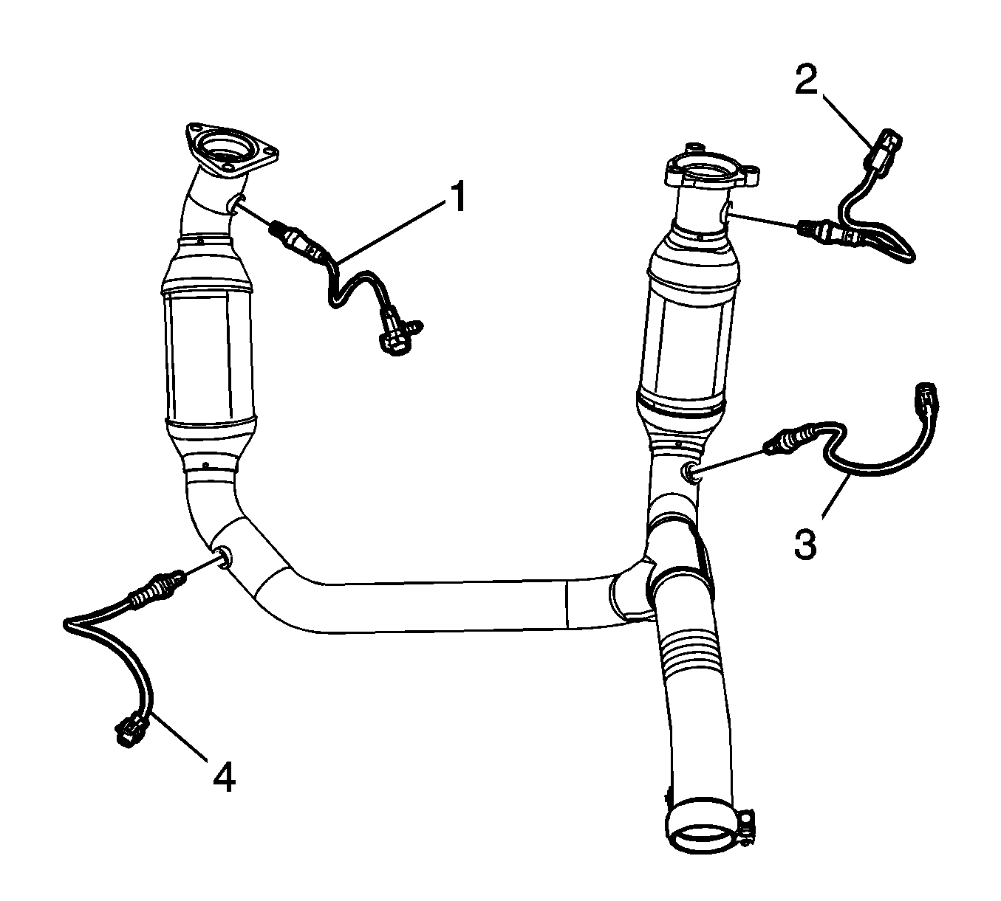
二、根据结构分类
1.非加热型氧传感器（1线/2线）：
利用发动机燃烧废气的余热进行加热，一般装配在离发动机排气口较近的排气管上。
2.加热型氧传感器（3线/4线）：
内部设计有加热器，可利用系统供电电压强制使氧传感器加速预热， 促使其快速反映，
及早实现系统的闭环控制。可以装配在距离发动机排气管远端。
三、根据功能或安装位置分类
控制用氧传感器： 俗称前氧，可单独测量发动机燃烧废气中氧的浓度，生成电压信号反馈给ECU以达到理想空燃比状态，安装在三元催化器的上游位置。 （图中1，2为控制用氧传感器）
诊断用氧传感器：俗称后氧，安装在三元催化器下游端。控制氧传感器（前氧）因老化，其向ECU输送的电压信号曲线会发生偏移。诊断用氧传感器（后氧）会检测前氧，三元催化器是否仍然处于最佳工作状态。然后ECU就可计算出矫正偏移所需的补偿量。 （图中3，4为诊断用氧传感器）
三元催化器
汉工汽车传感器有限公司

Slide 11
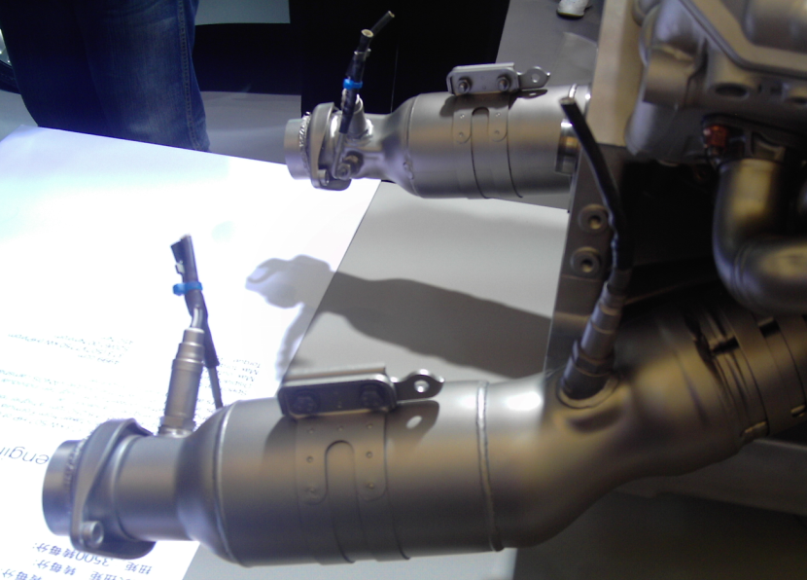
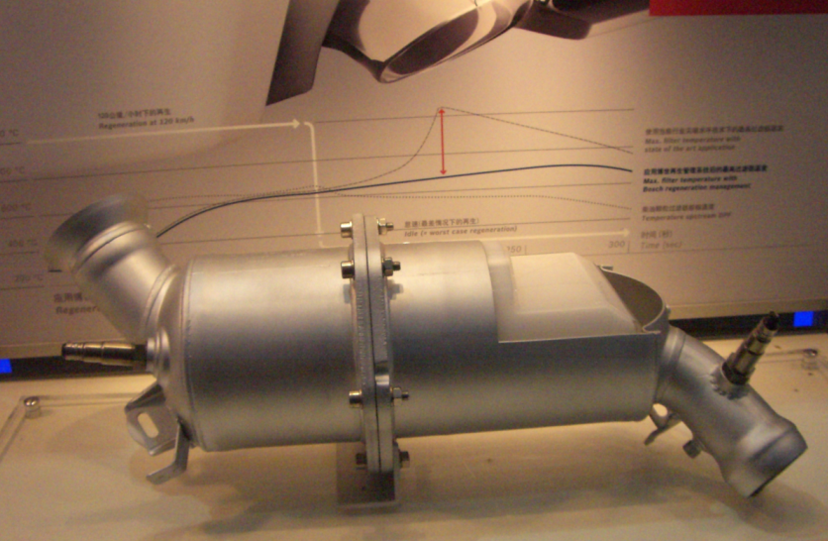

Slide 12
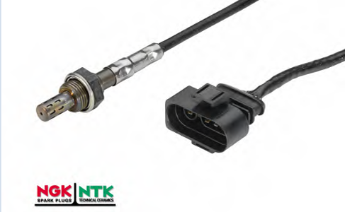
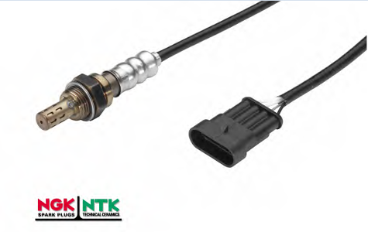
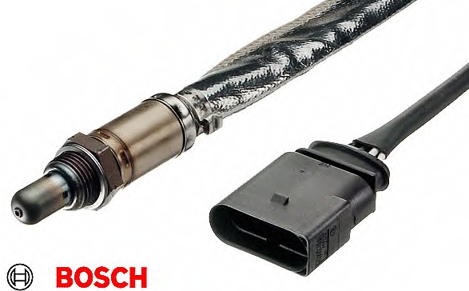
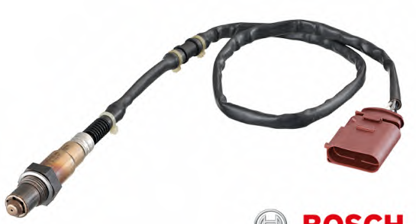
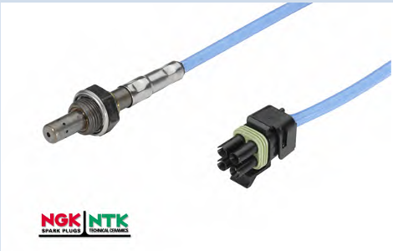
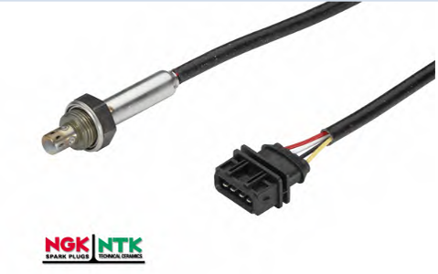
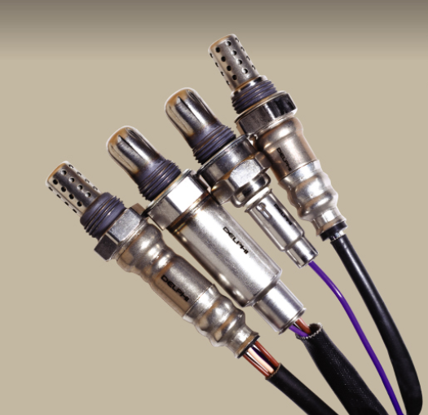
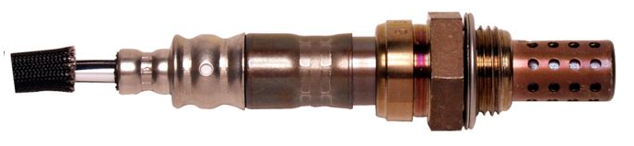
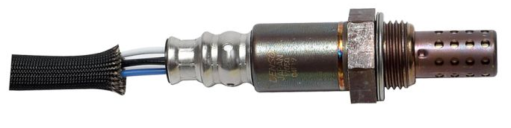
全球几大主要知名氧传感器产家：
1、德国：博世（BOSCH）
2、日本：NGK-NTK
3、美国：德尔福（Delphi）
4、日本：电装（Denso）
NTK常见外形：
博世常见外形：
德尔福（DELPHI）常见外形：
电装（DENSO）常见外形：
汉工汽车传感器有限公司

Slide 13
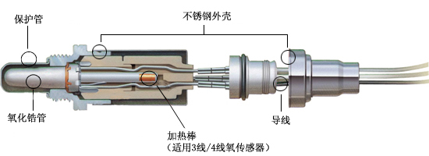
八、氧传感器简介
氧传感器由氧化锆管、加热棒、密封件、装置件、耐高温电缆及电接头等组成。其基体材料采用纳米级钇稳定化氧化锆固体电解质材料。锆管空腔内可装有加热器，加热器受发动机控制单元ECU控制，其作用是当排气温度低的时候加热氧传感器。
汉工汽车传感器有限公司

Slide 14
九、性能参数和技术规格
加热型氧传感器
工作电压范围：12~14V
温度范围：
允许燃料：无铅汽油（93#或以上）。适用于汽油机，不适用天然气和柴油。
性能：
氧传感器的部位 | 下限工作温度℃ | 上限工作温度℃
陶瓷探针顶部 | 350 | 850
外壳六角螺母 | ———— | 570
电缆线和绝缘接头 | ———— | 250
连接插头 | ———— | 120
项目（350℃） | 参数
氧传感器电压(mv) λ=0.93~0.97 | 750~910
氧传感器电压(mv) λ=1.05~1.10 | -30~70
响应时间(600mv~300mv) | ＜250ms
响应时间(300mv~600mv) | ＜250ms
加热功率（12V） | 12w/18w(可根据系统定制)
安装螺纹尺寸 | M18×1.5-6e
线数 | 3线/4线

Slide 15
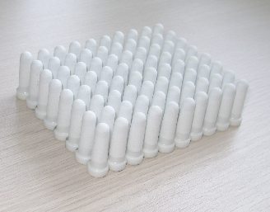
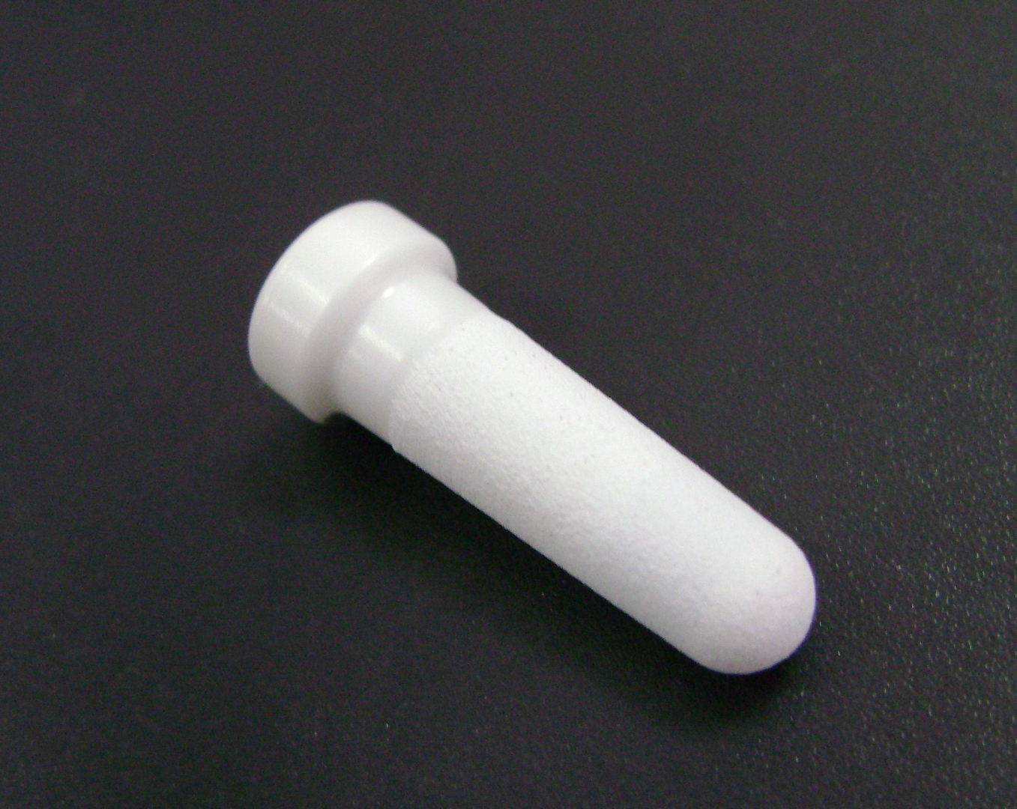
十、产品优势
1.锆管传感元件
① 氧传感器氧化锆管粉体的设计研发
针对传统的氧化锆粉体配方烧结温度高，在实际使用过程中氧化锆管容易开裂等问题，通过在氧化锆粉体传统配方当中适当添加其他微量元素，获得了氧化锆粉体的一种新配方。实验研究和实际测试结果表明，采用氧化锆粉体新配方，在保持与传统配方氧化锆烧结体密度及高温导电性能基本相当的情况下，氧化锆管的开裂倾向明显下降，抗热震性能显著提高，同时有效降低了烧结温度，改善了烧结性能，大大提高了氧化锆管的成品率。
② 氧化锆管的成形工艺
传统的氧化锆管一般采用注塑成型工艺，采用这种工艺制造的氧化锆管存在强度低、密度不均匀和精度差等问题，直接影响了氧传感器的寿命及可靠性，难以保证氧传感器的高性能。
汉工汽车传感器有限公司

Slide 16
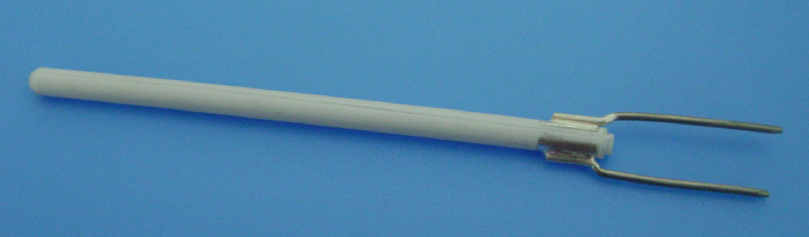
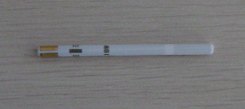
③ 氧传感器锆管保护层喷涂工艺
对氧传感器外电极进行有效的保护是防止电极中毒失效的重要措施，通常需要在氧化锆锆管外表面的铂电极上包裹一层多孔保护层，对废气中的杂质起到“过滤”作用，要求保护层既要透气又能挡住污染微粒。由于受到尾气交变高、低温的冲击，采用火焰喷涂涂层，外电极保护层容易脱落。为了克服这个问题，研制了一套数控陶瓷微粒等离子喷涂设备。通过对等离子喷涂等参数的控制，使等离子火焰能按照预定的程序均匀地将陶瓷微粒烧结在锆管电极表面，有效提高了外电极与保护层的结合强度，热震实验结果表明，耐热性能得到明显改善，增强了氧传感器的抗失效能力。
2、加热棒
加热棒是利用IC外壳的封装技术，并可把加热器的图形印刷在陶瓷片上，同时利用高温共烧的办法制出精巧的加热器。质量及稳定性要远远好于市场上一般氧传感器厂家所用的加热棒。

Slide 17
3、产品技术性能比较优势
氧传感器样品与国外同类产品（德国Bosch公司生产的LSH型氧传感器）的性能对比情况如下表所示。由对比结果可以看出，产品的部分性能指标已达到国外产品的水平，而售价只相当于国外产品的50%。本氧传感器经过进一步完善以后，各项性能指标全面达到或超过国外产品是完全可能的。
产品 评价指标 | 本项目产品 | 国家标准 | 国外产品（德国Bosch公司生产的LSH型氧传感器）
工作温度 | 350°C ~ 850°C | 350°C ~ 850°C | 350°C ~ 850°C
响应时间 | ＜150ms | ＜300ms | ＜150ms
浓燃烧输出电压 | 350°C 时，U_{out}=750~910mV 850°C 时，U_{out}=625~785mV | 350°C 时，U_{out}=750~910mV 850°C 时，U_{out}=625~785mV | 350°C 时，U_{out}=770~910mV 850°C 时，U_{out}=640~780 mV
稀燃烧输出电压 | 350°C 时，U_{out}=-30~70mV 850°C 时，U_{out}=20~90mV | 350°C 时，U_{out}=-30~70mV 850°C 时，U_{out}=20~90mV | 350°C 时，U_{out}=-30~70mV 850°C 时，U_{out}=25~85mV
内阻 | ＜2kΩ | —— | ＜1kΩ
锆元件活化时间 | ＜55s | —— | ＜45s
加热器电流 | 1.0±0.1A | —— | 0.95±0.15A
废气口气密封性 | 泄漏率＜0.8 ml/min | 泄漏率＜1ml/min | ——
价 格（元） |  | ——

Slide 18
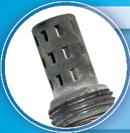
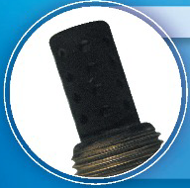

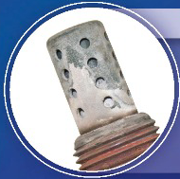

十一、辨别氧传感器中毒
正常
特征：保护管无残留，颜色呈晦暗色
机油污染
特征：保护管表面覆上一层白色或灰黑色油状的沉积物。
成因：燃油添加剂或机油进入发动机进行燃烧
硅中毒
特征：保护管沉积物颜色介于亮白色和颗粒状的浅灰色之间。
成因：硅化合物存在于一些密封材料、润滑剂及防冻剂中的腐蚀抑制成分。
防冻剂污染
成因：防冻剂从气缸盖处泄露至发动机，进行燃烧。
铅中毒
特征：保护管表面有发亮的生锈层。
成因：使用含铅汽油。
*含铅汽油会损害氧传感器和三元催化器。大多数的氧传感器经过含铅汽油的侵蚀后，使用里程数会急剧下降。经常使用含铅汽油的汽车，即使是新的氧传感器，也只能工作几千公里。

Slide 19
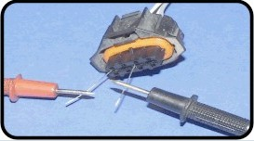
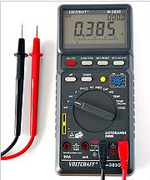
十二、氧传感器的初步检查方法
数字万用表
1.氧传感器加热器电阻的检查
用万用表电阻档（欧姆档）测量氧传感器接线端中加热电阻接柱（白色）与搭铁接柱（白色）之间的电阻，其阻值为20℃时1-6Ω或12Ω (参考具体车型维修手册)。电阻值若为无穷大，则是加热电阻烧断，如不符合标准，应更换氧传感器。
2.氧传感器反馈电压的测量
①万用表检测：将发动机热车至正常工作温度且稳定运转时(氧传感达到工作温度350℃或起动后以2500r/min的转速运转3min)，对氧传感器的输出电压进行测试，在接线正常情况下用万用表检测氧传感器信号线（灰色和黑色）间电压应在0.1-0.9V快速波动。（跳变周期3S左右）。
②用故障诊断仪检测：将发动机热车至正常工作温度，观察“ 氧传感器电压”项显示数值应在0.1-0.9V快速波动。（跳变周期3S左右）
3.氧传感器接地方式的判断
打到万用表蜂鸣档，一只笔接灰色插脚，另一只笔接传感器本体外壳，若蜂鸣则判定此传感器为线壳共地方式，若无蜂鸣，则一般认定为独立接地式。

